Slide 1
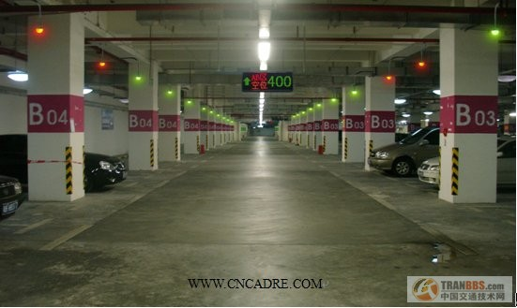
场内停车诱导方案设计和业务流程1
– 基于RFID和超声检测技术
（说明：元器件选型还需要进一步调研，目前仅为原理和业务流程设计）
张小国
Jan. 4, 2010

Slide 2
内容
场内停车诱导的任务
系统架构及主要组成部分
相关关键技术探讨
相关厂商信息
参考文献

Slide 3
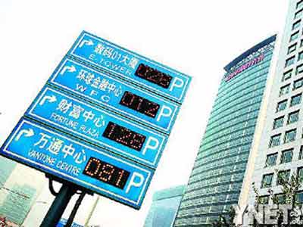
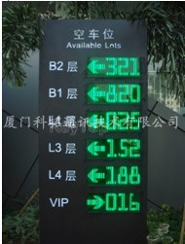
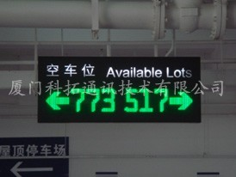
停车诱导系统的定义
城市停车诱导系统是以可变、多级信息发布屏为载体，向出行者提供如下智能交通系统服务：
1)停车场（库）的具体位置、当前车位实时数据等信息;
2)指引驾驶员合理停车；
3)同时提供数据进行分析、辅助管理部门决策。
系统组成：
1）停车数据采集端（停车场）、
2）数据处理和发布中心、广域信息发布平台（互联网、广播、移动通信等）
3）区域停车信息发布端（诱导显示屏）组成。
采用先进的有线或无线通讯方式，实现整个区域无缝隙覆盖，即点-面结合的不同层次的系统。出行者通过该系统获取目的地交通、停车状况，结合出行目的，选择出行方式；行驶途中及时得到目的地交通状况、车位资源占用情况，采取对自己最有利的行车、停车方案；通过该系统的实施可提高城市停车场的利用率、促使停车设施利用均衡化，从而减少建造新停车设施的需要；减少交通负荷和道路交通事故、寻求快速畅通的交通流；提高停车管理水平、从而改善城市的环境。

Slide 4
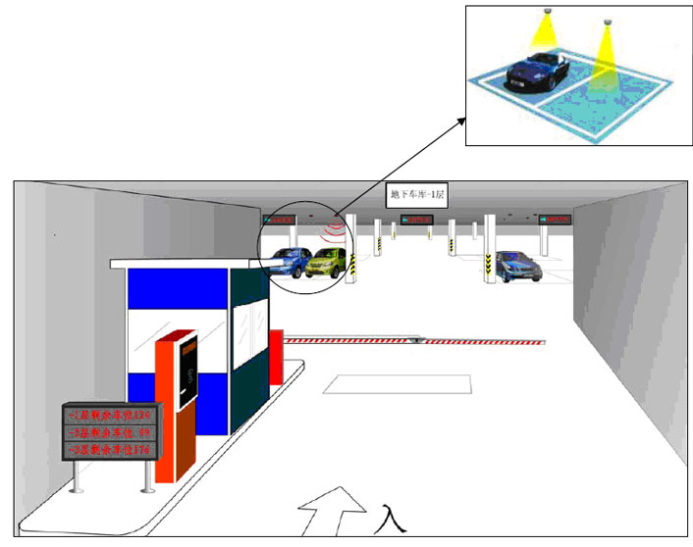
场内停车诱导的方法任务
停车诱导的任务划分
  场外诱导 (寻找停车场及其入口）
  场内诱导（寻找停车位、车、出口）
场内停车诱导的任务
  寻找可用停车位（或区域）
  寻找特定停车位
  智能寻车
  出库诱导

Slide 5
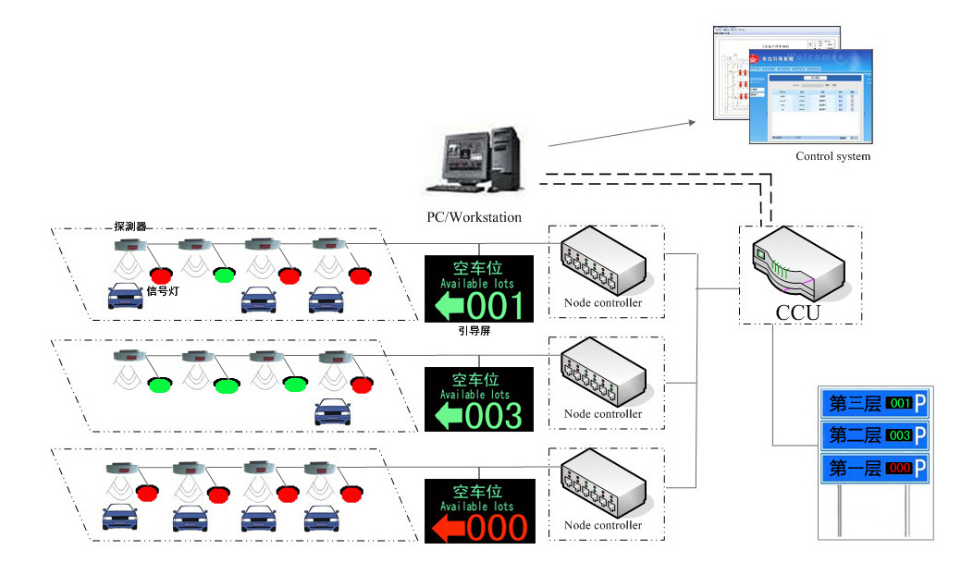
关键模块及其关键技术探讨
组成
  出入口
  停车位
  通道
  诱导信息板
  中心控制单元
关键技术
  场内车辆被动定位和跟踪技术
  场内车位检测及标识
  信息关联（车牌/卡/…)

Slide 6
系统架构
系统
用户
控制中心（及后台数据库）
车位占用检测子系统
车辆识别子系统
智能寻车
车辆定位和跟踪子系统
车位寻找
出库诱导
诱导子系统
说明：
1）车位占用检测： 提供可用车位信息 2）车辆识别：实现车牌和RFID的绑定
3）车辆定位和跟踪：提供诱导关联定位信息和寻车服务的数据
4) 诱导子系统：利用前面信息，提供诱导服务

Slide 7
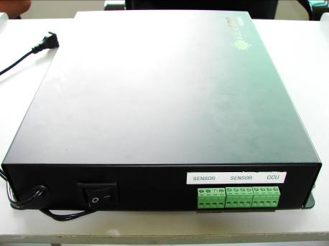

车位占用检测和表示子系统设计
功能：
  可用车位的统计和查询
  为预约和发现占用别人停车位提供信息依据
节点控制器
超声探测仪
停车位
停车位
停车位
停车位
停车位
停车位
中心控制单元

Slide 8
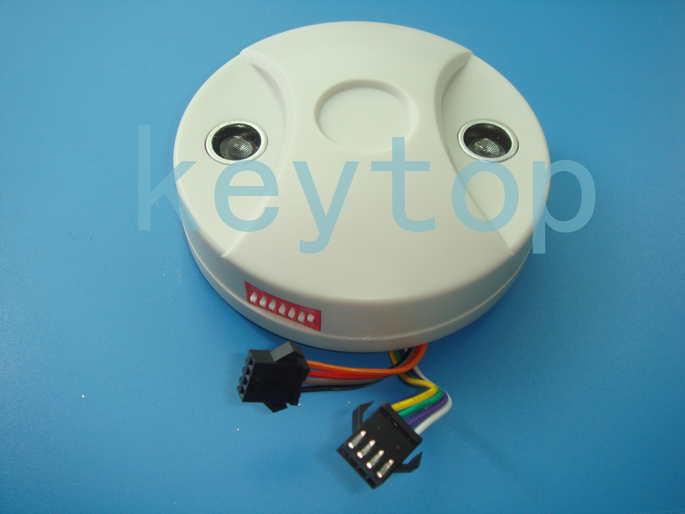
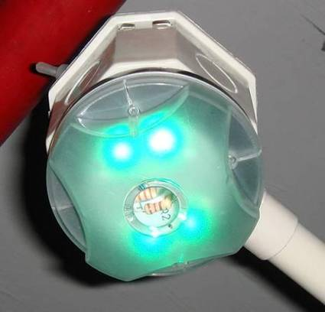
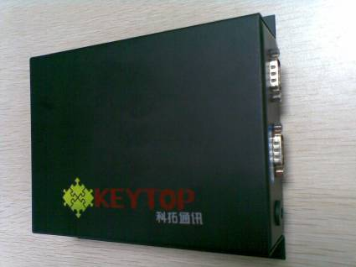
车位占用检测和表示子系统设计(con)
基于超声检测的车位占用监测
利用LED标识车辆占用情况
1) 如果系统不支持对特定车位的预约，车位占用检测甚至可以不建
2）（超声车位探测器：每个成本约250元， 1 个中心控制器最多可控制64个探测器）
  3） LED车位指示灯只有在实现对特定车位的预约才需要（如区域预约，不需要）

Slide 9
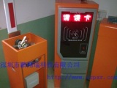
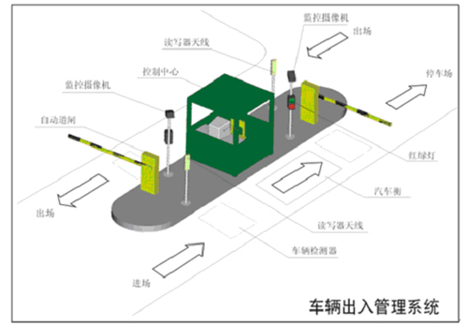
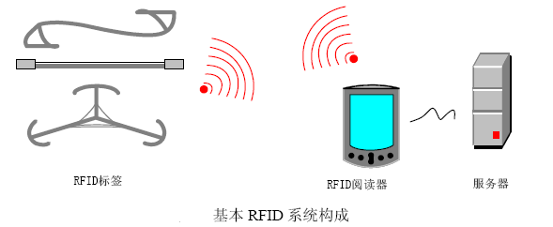
出入口设计（车辆识别）
意义和作用
  客户认证/信息采集/流量控制
出入口控制设计
  地感线圈:系统利用地感线圈对进出停车场的车辆进行检测，控制闸杆机的自动起落，并具备车位显示以及语音提示功能。
  视频图像技术：自动获取车牌（可以用地感线圈触发，也可以图像直接处理）
  发放 RFID给用户
工作流程
  车辆到达，地感线圈触发车牌识别
  人工发放RFID给车主（或者按按钮自动发放，触发视频识别）
  系统放行
  系统已经识别车牌，RFID接收器同时在入口检测，并绑定两者
  说明：如果出现车牌识别错误，系统提供计算机UI,实现人工录入
  （预约-〉保留？？？ 类似超市，打印一张纸，供扫描自动寻车，查询触摸终端（触摸屏3000-4000）-））
  魏运：上海有家公司做RFID， 一个全向接收器4000，10米一个，定向5000，标签50一个（10米一个，精度5m).
  王老师：超声检测能否便宜，地钉（实际就是无线传感器+车位检测传感器）能否便宜一点？（10cm x 10cm, 650yuan？））
  ？？？能否，下面直接传感器，通过检测位置。
  --〉地钉作为网络节点？定位性能？
  齐华电子？ 魏运 -> 把RFID规范发一个给我。
  王老师：停车位条形码扫描，不用内部定位，车位和RFID关联：
  便宜RFID几块钱，
  视频检测车位。（和超声波代价比较 －－〉）

Slide 10
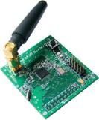
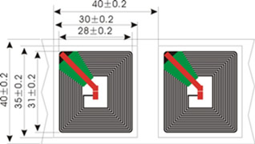
车辆定位和跟踪
利用RFID定向接收器实时确定车辆位置并汇报控制中心
RFID接收器的安装原则：
  RFID接收器应该放置在停车场内进入路口若干米的区域内
停车场道路
道路
RFID定向接收器

Slide 11
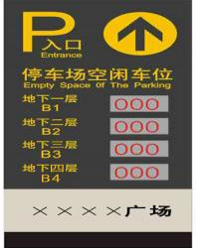
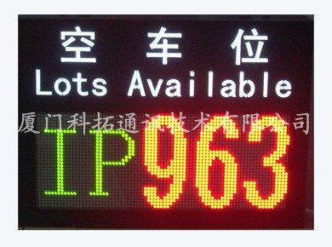
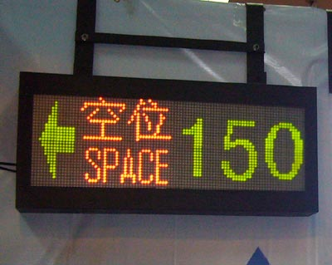
场内诱导信息展示(1)
统一展示模式（与具体车辆无关）
    对外展示车位统计信息
    展示空余车位车号
    展示空余车位所在位置方向
有线或者无线
显示屏控制单元
中心控制单元
诱导显示屏
车位占用
检测（见前）

Slide 12
场内诱导信息展示(2)
面向车位预定的诱导
  在进入路口前安装RFID接收器，确定车辆的位置，汇报总控中心
  控制中心根据接收到的数据，查询车牌，如果车辆已预约车位，在路口的电子显示屏展示信息如：
  苏A.xxx请左转
  苏A.xxx请右转停车位 234567
  如车辆没有预约车位，给出一般诱导信息
说明：
  此处预约特定车位时，必须告知车牌号（或者必须告知停车场出入口，可以直接绑定RFID, 也可绑定车牌号，设计车位预定需要考虑此需求）

Slide 13
场内诱导信息展示(2)
基于区域预定的诱导（不限车位的预约）
  方式一：直接在停车场入口告知预定区域
  方式二：参考特定停车位的预约：
    在其它区域，参考特定停车位预约
    到了预定区域，只需用电子显示屏告知空停车位即可（参统一展示模式）

Slide 14
智能找车
智能找车业务：提供车主快速寻找自己车辆在停车场的位置。
停车场设计上（传统方法）：
  停车场在不同区域可以用不同的颜色表征
  停车场可以给每个区域编号，帮助用户记忆，编号可以直接印刷在柱子上面
  停车场可以设置指示牌或者在墙上直接印刷附近区域信息和到达方法
用户接口（计算机辅助）
  车辆定位和跟踪功能提供了每个车辆的信息
  系统可以利用时空信息告知用户车辆的轨迹
  系统可以提供车辆的区域，方便用户寻找

Slide 15
出库诱导
出库诱导一般用传统的技术就可以实现了
  在停车场的出行道路上用箭头或者文字提醒用户
  在停车场的出行道路的上部用文字引导用户

Slide 16

元器件成本信息（超声检测）
厦门科拓车位引导系统设备报价单
项目 | 停车场车位引导系统项目 日期：2009-9-19 报价人：
序号 | 设备名称 | 型号规格 | 单位 | 数量 | 提货单价 | 小计 | 备 注
1 | 车位引导管理软件 | Key-Parking2.0 | 套 | 1 | 5000 | 5000 | 标准版
2 | 中央控制器 | Key-C01 | 台 | 1 | 1800 | 1800 | 管理区域控制器、LED显示屏等；带RS232转接卡
3 | 节点控制器 | Key-H03 | 台 | 1 | 1500 | 1500 | 一个节点控制器控制40个左右车位探测器
4 | 单向引导屏 | Key-S01 | 块 | 1 | 1500 | 1500 | 室内￠5.0室内双色24*64点阵18*48cm显示模组,显示3个数字带箭头,含外框。
6 | 双向区域引导屏 | Key-S02 | 块 | 1 | 2500 | 2500 | 室内￠5.0室内双色24*128点阵18*96cm显示模组,显示8个汉字带箱体,1行。
7 | 超声波车位探测器 | Key-T04 | 只 | 1 | 250 | 250 | 量大在200-220左右
8 | LED车位指示灯 | Key-B02 | 只 | 1 | 20 | 20 | 每个车位装一个

Slide 17
元器件成本信息 远距离读卡系统
序号 | 品 名 | 数 量 | 单 价 | 合 计 | 备 注
1 | 主机 | 1 | 2000 | 2000
2 | 卡 | 1 | 50 | 50 | 可另加
3 | 读卡头 | 2 | 5500 | 11000
4 | RFID卡成本价 | 1 | <=5 |  | 便宜的已经小于5元/个
A | 设备合计: | ￥13050
B | 安装调试费 | 2000
C | 总造价 | ￥15050

Slide 18
无线传感器网络器件选型：ZigBee
1、世平国际 025-52660028 ( TI cc2431)
cc2431 批量7.5美元/个（每包260个，购买数量是260的整数倍，不发单个）
业务员 申先生，13451828718
2、合众达 025-84650405
cc2431 60元/片 （每包260个，购买数量是260的整数倍，不发单个），供货周期比较长 需要3-4个月，如有特殊需要可与业务员联系，看他是否能从公司申请到样片，供使用。

Slide 19

Q & A
Q & A

Slide 20
BACKUP SLIDES

Slide 21
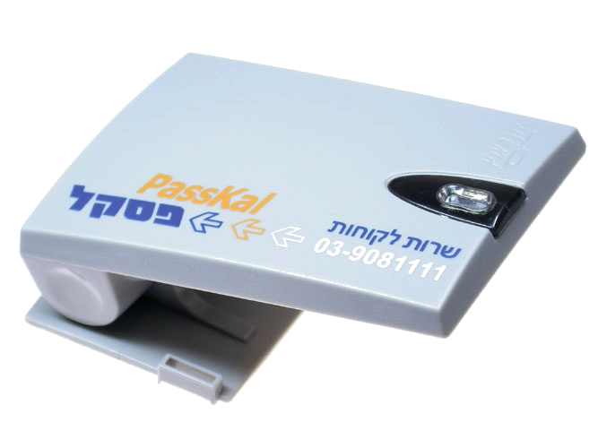
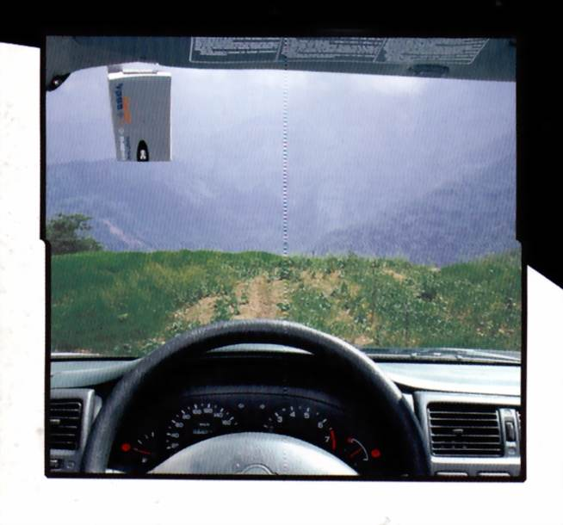
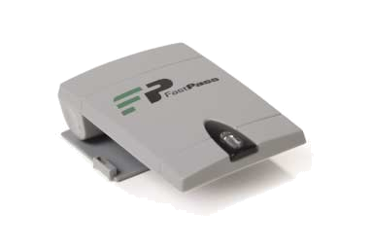
一个电子车牌
长城金点通信科技有限公司
FP-100AB TDMA 电子车牌是一种十分先进的高性能智能卡，其优越的性能已在电子收费系统以及多种CVISN（商业车辆系统网络）服务和应用中得到了验证。
电池可以保证使用10年。
最大程度地降低了更换电池及其相关的后勤费用，从而极大降低了智能卡使用周期内的相关费用。
可软件编程的应答器,灵活编程易于
根据客户需求进行改进和升级。

Slide 22
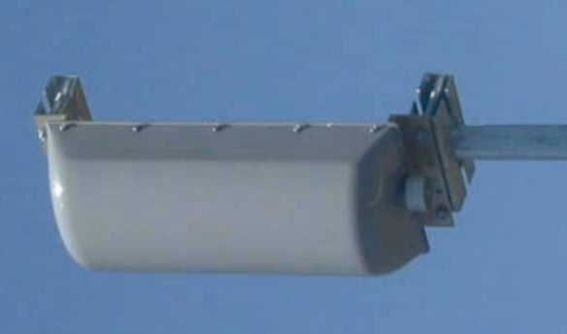
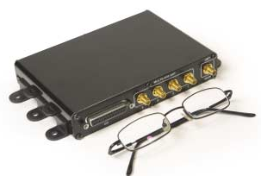
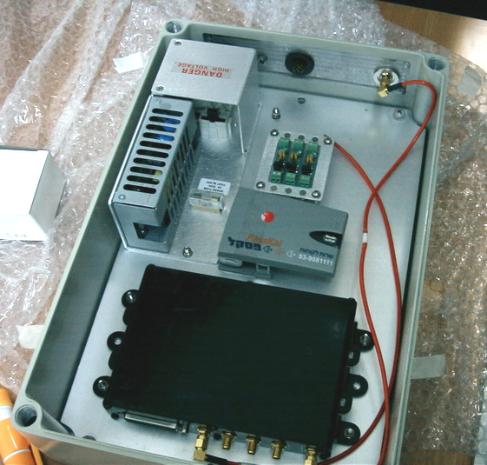
车辆自动识别系统主要测控设备
FP-100RA型读卡器
FP-100RA型读卡器
集成有5个天线
（发射/接收）之间的转换装置，能够设置同时监测4个单独车道。
FP-100RA型读卡器功率消耗很低,仅有3瓦（标准型）。安装非常简单，无需排热风扇、散热器和特殊的安装格架。其低功率消耗和小巧的构造也非常的适合远程安装，可采用太阳能供电，或者电池供电来操作运行。

Slide 23
我国停车诱导系统技术应用与标准化研究
<<第三届全国公路科技创新高层论坛>>2006年
作者: 董雷宏,
会议 会议记录ID : 6150775
伴随着我国城市机动化水平的不断提高,"停车难"已经成为困扰我国部分大中城市市区交通的重要问题之一.本文从介绍我国停车诱导系统技术发展的历程入手,定义与分析了第一代与第二代停车诱导系统的技术特点和系统方案,介绍了第三代停车诱导系统的研发情况;本文还论述了停车诱导系统标准化的研究情况,提出了下一阶段停车诱导系统标准化工作的重点;最后,本文以杭州市为例介绍了第二代停车诱导系统的应用情况.
《2008全国LED显示应用技术交流暨产业发展研讨会文集》 2008年
关于停车诱导LED指示牌有关问题的探讨
关积珍 王义生 邹元英 孙文军 李伟 杨劲夫
【摘要】：介绍了停车诱导系统中所用的停车诱导 LED 指示牌的主要类型.探讨了停车诱导 LED 指示牌的总体原则要求和基本功能设计,对停车诱导 LED 指示牌的版面、显示内容格式、文字尺寸、LED 显示模组以及背光等关键技术提出了实用可行的设计建议。
停车诱导系统架构研究
Study of Architecture for Parking Guidance System
通过对基于无线通信网络的城市停车诱导系统的可行性分析,提出了系统总体架构及实现的基本功能,指出系统存在的问题及可能的解决方案.
作 者：杨军 谢振东 凌味未 李元勋 Yang Jun Xie Zhendong Ling Weiwei Li Yanxun
刊 名：实验科学与技术
停车诱导信息的发布
齐功远 彭国雄 杨晓光 同济大学交通运输学院,上海200092
《武汉理工大学学报：交通科学与工程版》2005年第29卷第4期
摘 要:
目前，国内各大城市中关于停车位置及泊位利用情况的信息提供相对比较缺乏，导致停车场使用不合理，如何有效地向驾驶员提供信息，采用什么样的方式、怎样才能使信息提供收到预期的效果是解决停车难问题的关键，文中探讨了信息提供的内容、方式以及诱导屏的设计和设置，并结合湖州市停车管理规划项目给出了设计实例。
《华中科技大学》 2007年
加入收藏 获取最新
基于蓝牙技术的智能停车场管理系统的设计与实现
姜炜军
【摘要】： 随着经济的发展,汽车数量急剧增长,大型、超大型停车场不断涌现,由于停车场规模的增大,传统停车场管理系统已不能满足实际需求,存在的问题日益显著,安全性方面尤为突出。因此,如何对现有的停车场管理系统进行改造,已经成为停车场建设中的当务之急。 针对实际中出现的这些问题,介绍一种基于蓝牙技术的智能停车场管理系统ARTs-ITSPM。蓝牙技术是一种国际上最新的短距离无线通信技术,它利用低功率无线电为各种3C (Computer、Communication、Consumer Electrics)设备之间的通信建立通用的无线电空中接口,是一种将通信技术与计算机技术进一步结合起来传输数据的技术。将蓝牙技术运用在停车场系统中,实现停车场的智能化管理,无需人工控制,同时,采用蓝牙的鉴权和加密技术使停车场的安全性得到大大提高。通过深入了解停车场管理系统的现状及蓝牙技术的起源、特点及发展前景,在剖析蓝牙通信协议体系和应用框架的基础上,对基于蓝牙技术的智能停车场管理系统进行了设计,重点对蓝牙子系统进行了设计,并对蓝牙HCI (Host Controller Interface)数据通信进行了软件实现。通过CSR公司的Bluevox蓝牙开发工具,对系统进行了实验室模拟和通信测试,测试结果达到了预期的目的。 将蓝牙技术运用在停车场管理系统中,能够有效地解决传统停车场管理系统在管理中存在的安全性不高和效率低下问题,使停车场系统实现智能化,具有十分广阔的前景。
工程技术 >> 自动化计算机 >> 自动化理论 >> 摘要
智能停车管理系统的组网
评论推荐
在线阅读下载全文收藏本文
王建军[1,2] 李林森[1] 赵伟光[1]
[1]上海交通大学信息安全工程学院,上海市200030 [2]上海理想信息产业（集团）有限公司,上海市200030
《电信快报：网络与通信》
2009年第10期
核心期刊论文速发快发（点击进入）
国家级期刊论文快速发表（点击进入）
摘 要:
基于RFID等新一代技术的智能停车管理系统应用日趋广泛，文章主要针对现有住宅小区内的智能停车管理系统的网络建设、网络互连进行探讨，通过采用光纤、Wi—Fi及CDMA／GPRS三种不同的网络技术来实现智能停车管理系统各模块之间的网络互连互通，以达到对现有小区的基础设施与环境破坏最小、对用户影响最小的目的，给需要进行智能停车管理系统改造的小区用户提出解决思路。
工程技术 >> 交通运输 >> 公路运输管理 >> 摘要
停车场内部泊车行为特性分析及最优泊位选择模型
季彦婕 王炜 邓卫 东南大学交通学院,南京210096
《东南大学学报：自然科学版》 2009年第39卷第2期
摘 要:
在详细分析有无诱导条件下的停车场内部泊车行为异同的基础上,提出服务于车位引导系统的最优泊位选择模型.结合国内外微观泊车行为调查分析结果,确定了停车场内泊位选择过程中的主要影响因素,包括步行距离、行驶距离、安全性、遮荫时长和有效泊位两侧车辆占用情况等.将各影响因素视为泊位的多项属性,建立了基于灰熵的最优泊位选择模型,对某一时刻停车场内所有的空余有效泊位进行排序,确定最优泊位.实例分析表明,该模型客观、简单、实用,有助于车位引导系统为停车者选择实时的最优泊位.

Slide 24
SIM+RFID绑定，特别的SIM卡
路边的无卡口：一律手机收费（自觉+惩罚）
有卡口的停车场，客户细分：长期，短期。
偶尔停车客户要求
  如果长期在某个区域，仍旧可以鼓励
  外地：现金
长期停车客户要求
  可以鼓励换用带RFID的SIM卡支付

